Slide 1
MEC8211 - Vérif. et valid. en modélisation numérique
Devoir 3
Etudiants :
Cédric Fiorello
Gauthier Brunel
François Gleyzon
Lien vers le GitHub :
https://github.com/GauthierBRUNEL/MEC8211_devoir_3

Slide 2
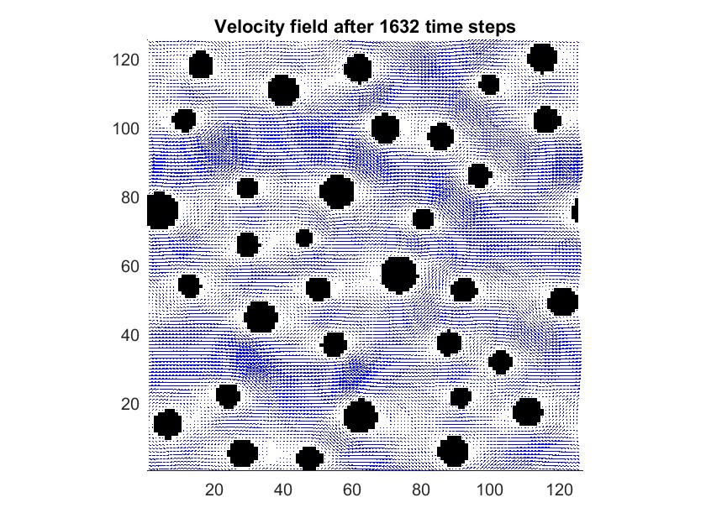
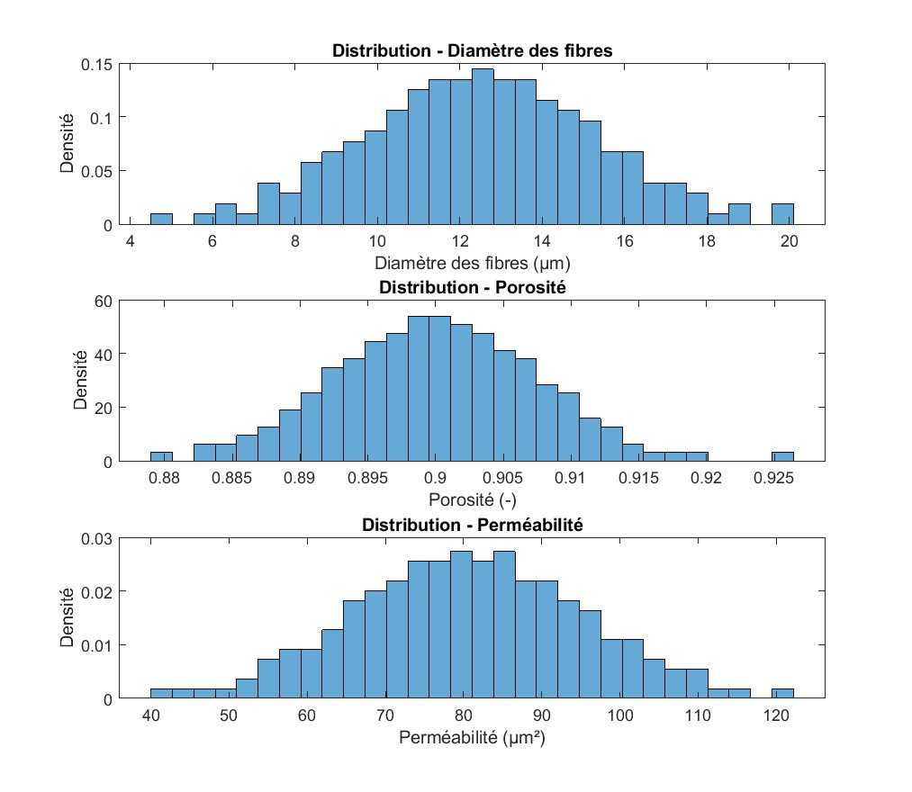

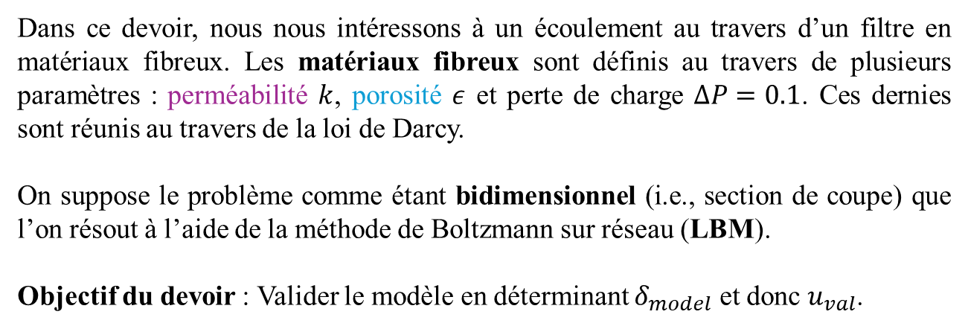

QUESTION A
Dans ce devoir, nous nous intéressons à un écoulement au travers d’un filtre en matériaux fibreux. Les matériaux fibreux sont définis au travers de plusieurs paramètres : perméabilité $k$, porosité $ε$ et perte de charge $∆P=0.1$. Ces dernies sont réunis au travers de la loi de Darcy.
On suppose le problème comme étant bidimensionnel (i.e., section de coupe) que l’on résout à l’aide de la méthode de Boltzmann sur réseau (LBM).
Objectif du devoir : Valider le modèle en déterminant $δ_{model}$ et donc $u_{val}$.
Nous avons trois données d’entrée : taille des fibres, porosité et perméabilité. La première variable étant déjà dans le script fourni, nous nous intéresserons donc en particulier aux deux autres. Ces dernières sont définies comme des variables aléatoires, càd qu’elles sont définies à partir d’une loi normale. Les densités de probabilités ont été définies à l’aide de la méthode LHS :
$$N_{x}=125, ∆x=1.6∙{10}^{−6}$$
Remarque : Graphiques données à partir des $σ$ et $μ$ du tableau en supposant ici une distribution de $n=200$ valeurs.
Script : LHS.m

Slide 3
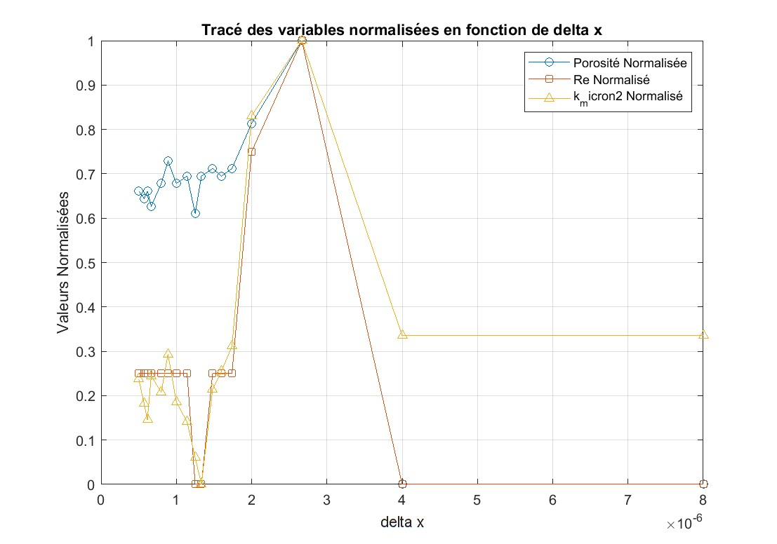
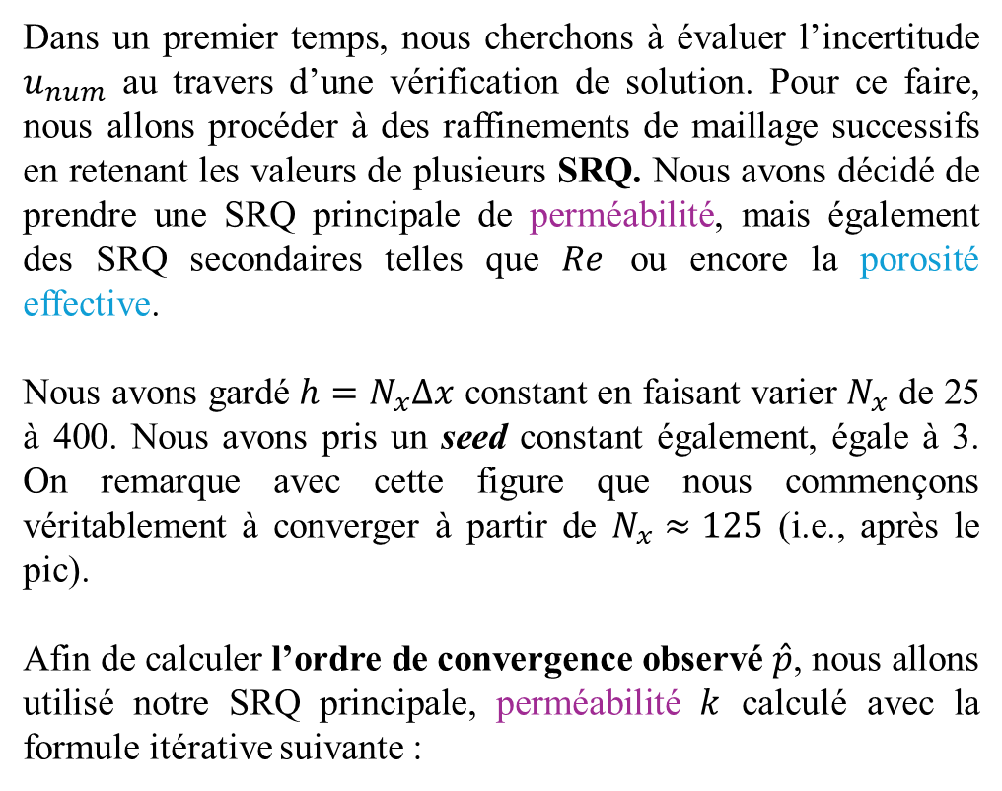
QUESTION A
Dans un premier temps, nous cherchons à évaluer l’incertitude $u_{num}$ au travers d’une vérification de solution. Pour ce faire, nous allons procéder à des raffinements de maillage successifs en retenant les valeurs de plusieurs SRQ. Nous avons décidé de prendre une SRQ principale de perméabilité, mais également des SRQ secondaires telles que $Re$ ou encore la porosité effective.
Nous avons gardé $h=N_{x}∆x$ constant en faisant varier $N_{x}$ de 25 à 400. Nous avons pris un seed constant également, égale à 3. On remarque avec cette figure que nous commençons véritablement à converger à partir de $N_{x}≈125$ (i.e., après le pic).
Afin de calculer l’ordre de convergence observé $\hat{p}$, nous allons utilisé notre SRQ principale, perméabilité $k$ calculé avec la formule itérative suivante :
$${\hat{p}}^{k+1}=\frac{ln⁡\left[\left(r_{12}^{{\hat{p}}^{k}}−1\right)\frac{f_{3}−f_{2}}{f_{2}−f_{1}}+r_{12}^{{\hat{p}}^{k}}\right]}{ln⁡\left(r_{12}r_{23}\right)}$$
On obtient un ordre observé $\hat{p}=1.997$, très proche de l'ordre théorique attendu $p_{f}=2$. Cela confirme la cohérence des résultats, malgré de légères fluctuations observées pour les maillages fins.

Slide 4
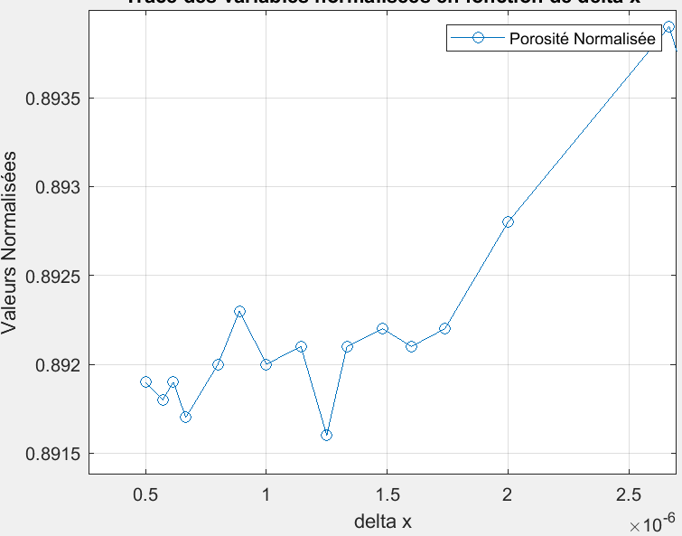
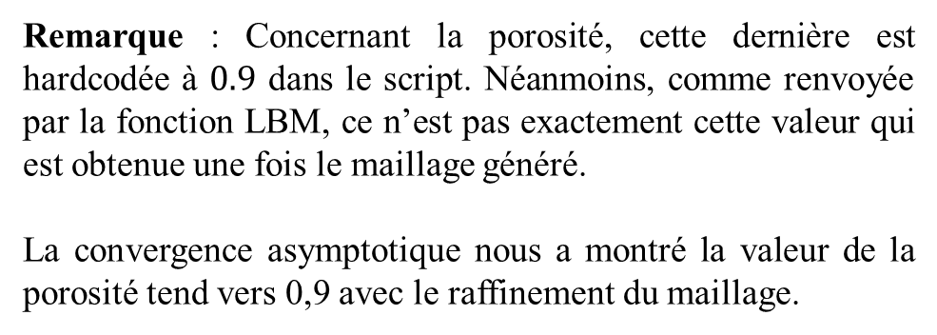
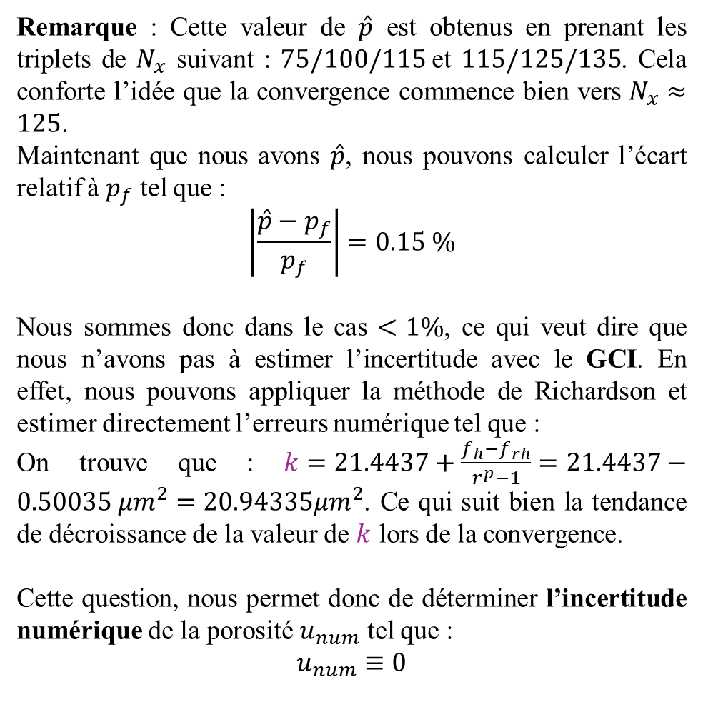
QUESTION A
Remarque : Cette valeur de $\hat{p}$ est obtenus en prenant les triplets de $N_{x}$ suivant : $75/100/115$et $115/125/135$. Cela conforte l’idée que la convergence commence bien vers $N_{x}≈125$.
Maintenant que nous avons $\hat{p}$, nous pouvons calculer l’écart relatif à $p_{f}$ tel que :
$$\left|\frac{\hat{p}−p_{f}}{p_{f}}\right|=0.15 \%$$
Nous sommes donc dans le cas $<1\%$, ce qui veut dire que nous n’avons pas à estimer l’incertitude avec le GCI. En effet, nous pouvons appliquer la méthode de Richardson et estimer directement l’erreurs numérique tel que :
On trouve que : $k=21.4437+\frac{f_{h}−f_{rh}}{r^{p}−1}=21.4437−0.50035 μm^{2}=20.94335μm^{2}$. Ce qui suit bien la tendance de décroissance de la valeur de $k$ lors de la convergence.
Cette question, nous permet donc de déterminer l’incertitude numérique de la porosité $u_{num}$ tel que :
$$u_{num}≡0$$
Remarque : Concernant la porosité, cette dernière est hardcodée à $0.9$ dans le script. Néanmoins, comme renvoyée par la fonction LBM, ce n’est pas exactement cette valeur qui est obtenue une fois le maillage généré.
La convergence asymptotique nous a montré la valeur de la porosité tend vers 0,9 avec le raffinement du maillage.
Script : MMC.m

Slide 5
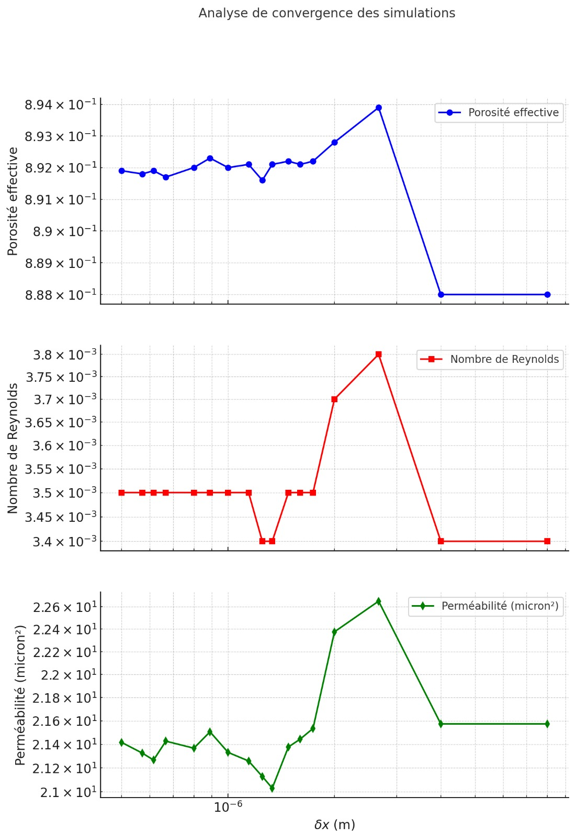
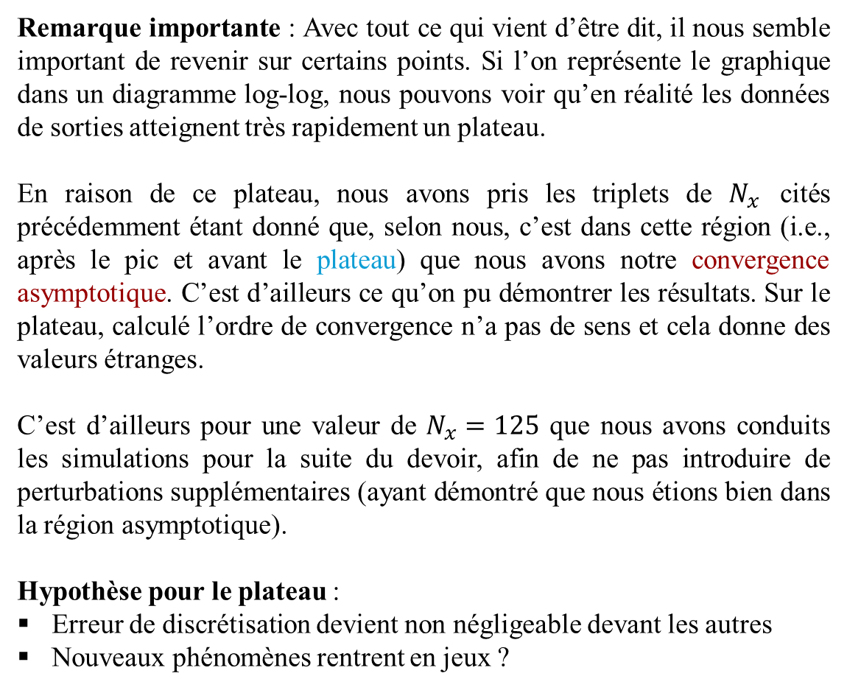
QUESTION A
Remarque importante : Avec tout ce qui vient d’être dit, il nous semble important de revenir sur certains points. Si l’on représente le graphique dans un diagramme log-log, nous pouvons voir qu’en réalité les données de sorties atteignent très rapidement un plateau.
En raison de ce plateau, nous avons pris les triplets de $N_{x}$ cités précédemment étant donné que, selon nous, c’est dans cette région (i.e., après le pic et avant le plateau) que nous avons notre convergence asymptotique. C’est d’ailleurs ce qu’on pu démontrer les résultats. Sur le plateau, calculé l’ordre de convergence n’a pas de sens et cela donne des valeurs étranges.
C’est d’ailleurs pour une valeur de $N_{x}=125$ que nous avons conduits les simulations pour la suite du devoir, afin de ne pas introduire de perturbations supplémentaires (ayant démontré que nous étions bien dans la région asymptotique).
Hypothèse pour le plateau :
Erreur de discrétisation devient non négligeable devant les autres
Nouveaux phénomènes rentrent en jeux ?

Slide 6
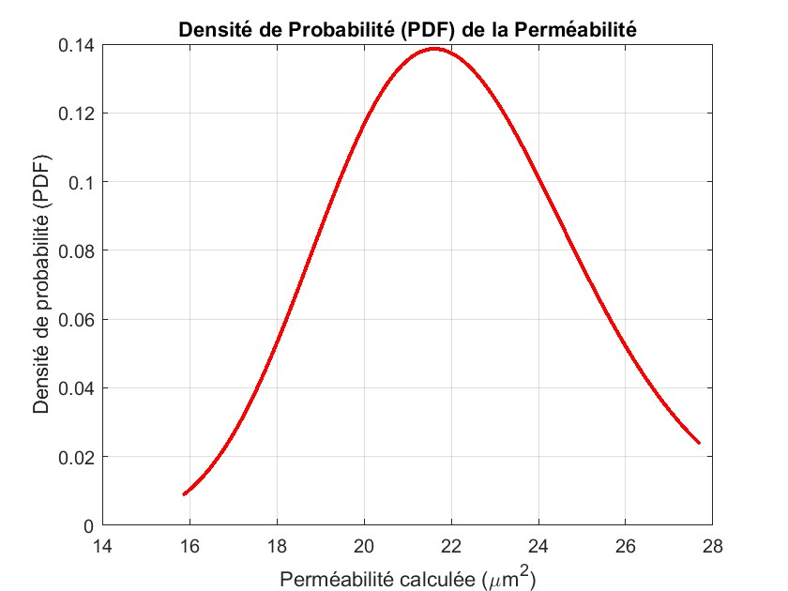
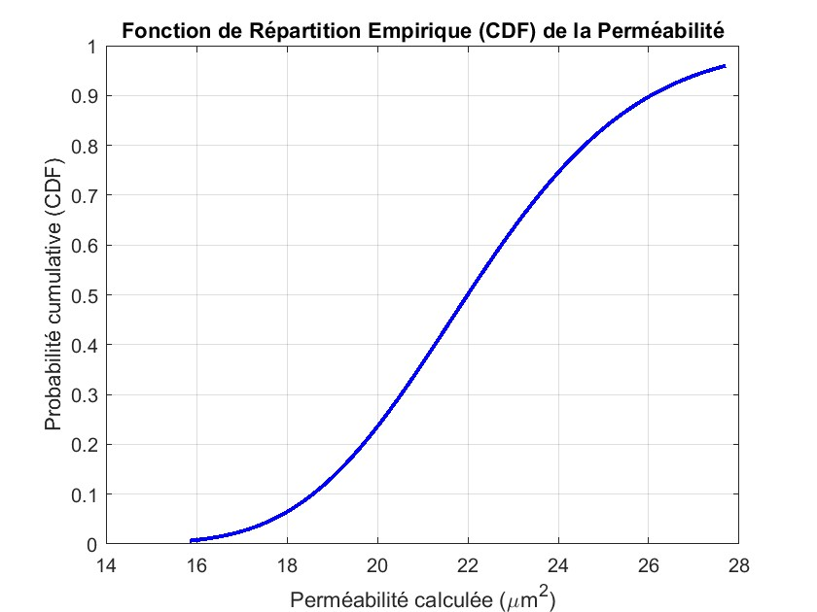
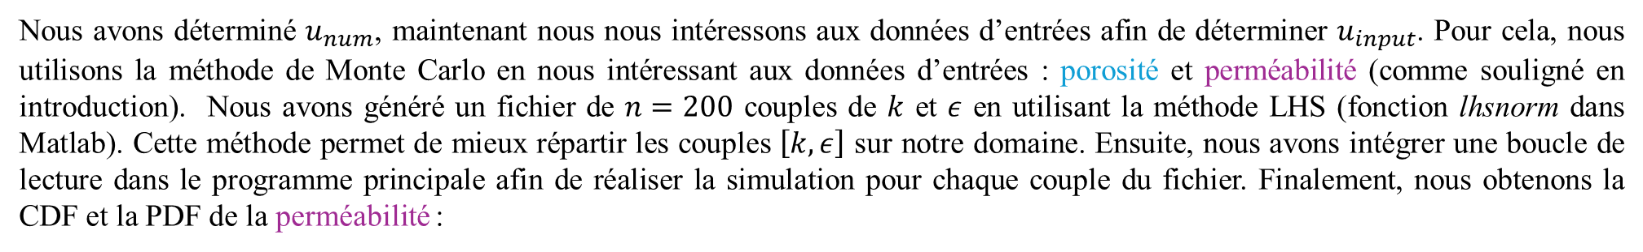
QUESTION B
Nous avons déterminé $u_{num}$, maintenant nous nous intéressons aux données d’entrées afin de déterminer $u_{input}$. Pour cela, nous utilisons la méthode de Monte Carlo en nous intéressant aux données d’entrées : porosité et perméabilité (comme souligné en introduction). Nous avons généré un fichier de $n=200$ couples de $k$ et $ε$ en utilisant la méthode LHS (fonction lhsnorm dans Matlab). Cette méthode permet de mieux répartir les couples $\left[k,ε\right]$ sur notre domaine. Ensuite, nous avons intégrer une boucle de lecture dans le programme principale afin de réaliser la simulation pour chaque couple du fichier. Finalement, nous obtenons la CDF et la PDF de la perméabilité :
Remarque : Etant donné que nous avons pris un grand nombre de couple, nous obtenons des courbes lisses pour la PDF et la CDF.
Nous remarquons en effet que la PDF décrit plus une loi log-normal plutôt qu’une gaussienne, comme indiqué par le sujet. En effet, on note ici l’asymétrie de la courbe.

Slide 7
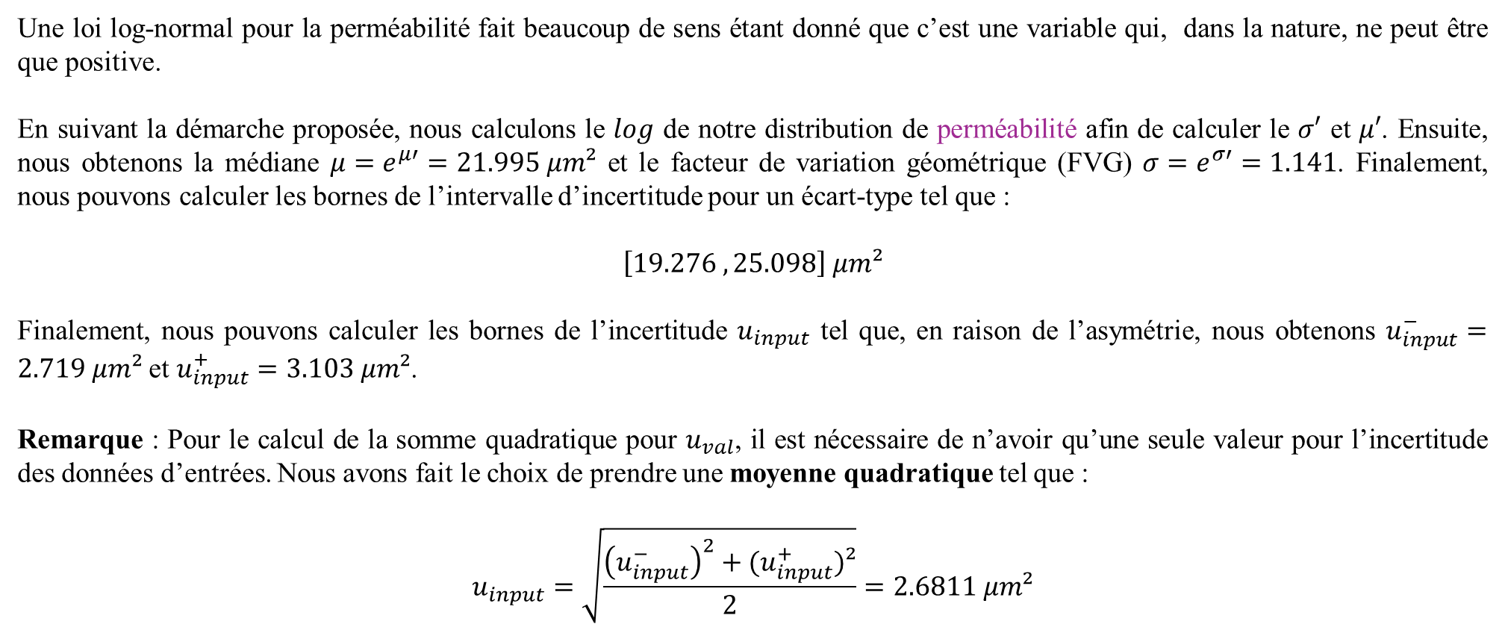
QUESTION B
Une loi log-normal pour la perméabilité fait beaucoup de sens étant donné que c’est une variable qui, dans la nature, ne peut être que positive.
En suivant la démarche proposée, nous calculons le $log$ de notre distribution de perméabilité afin de calculer le $σ′$ et $μ′$. Ensuite, nous obtenons la médiane $μ=e^{μ′}=21.995 μm²$ et le facteur de variation géométrique (FVG) $σ=e^{σ′}=1.141$. Finalement, nous pouvons calculer les bornes de l’intervalle d’incertitude pour un écart-type tel que :
$$\left[19.276 , 25.098\right] μm²$$
Finalement, nous pouvons calculer les bornes de l’incertitude $u_{input}$ tel que, en raison de l’asymétrie, nous obtenons $u_{input}^{−}=2.719 μm²$ et $u_{input}^{+}=3.103 μm²$.
Remarque : Pour le calcul de la somme quadratique pour $u_{val}$, il est nécessaire de n’avoir qu’une seule valeur pour l’incertitude des données d’entrées. Nous avons fait le choix de prendre une moyenne quadratique tel que :
$$u_{input}=\sqrt{\frac{{\left(u_{input}^{−}\right)}^{2}+(u_{input}^{+})²}{2}}=2.6811 μm²$$
Script : CDF_Results.m

Slide 8
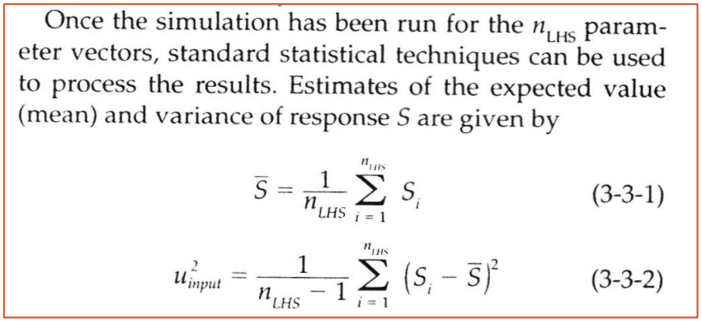
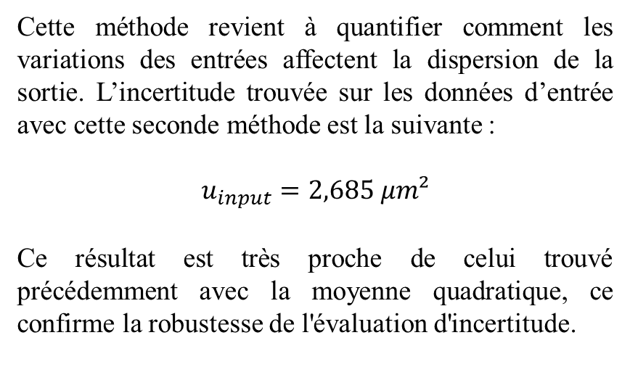
QUESTION B
Par ailleurs, la norme V&V20 défini $u_{input}$ comme suit :
Cette méthode revient à quantifier comment les variations des entrées affectent la dispersion de la sortie. L’incertitude trouvée sur les données d’entrée avec cette seconde méthode est la suivante :
$$u_{input}=2,685 μm²$$
Ce résultat est très proche de celui trouvé précédemment avec la moyenne quadratique, ce confirme la robustesse de l'évaluation d'incertitude.
Script : calcul_u_input_vetv20.m

Slide 9
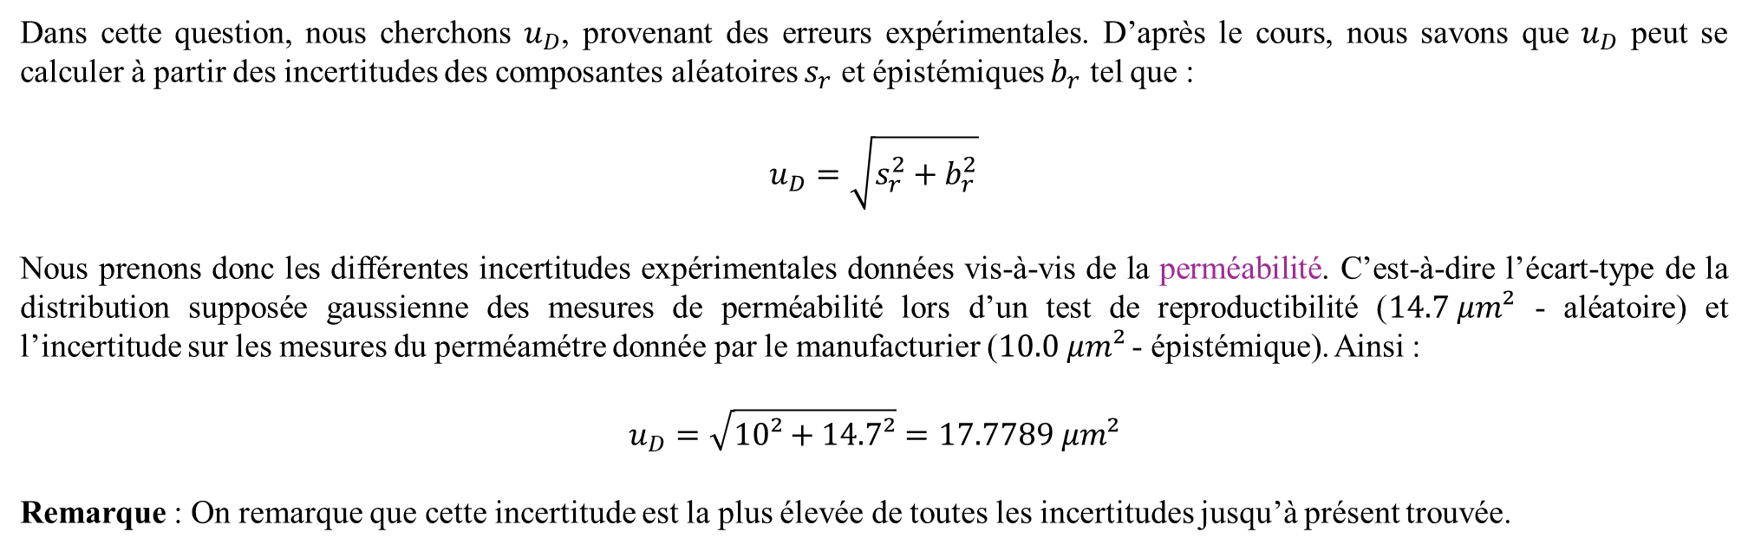
QUESTION C
Dans cette question, nous cherchons $u_{D}$, provenant des erreurs expérimentales. D’après le cours, nous savons que $u_{D}$ peut se calculer à partir des incertitudes des composantes aléatoires $s_{r}$ et épistémiques $b_{r}$ tel que :
$$u_{D}=\sqrt{s_{r}^{2}+b_{r}^{2}}$$
Nous prenons donc les différentes incertitudes expérimentales données vis-à-vis de la perméabilité. C’est-à-dire l’écart-type de la distribution supposée gaussienne des mesures de perméabilité lors d’un test de reproductibilité ($14.7 μm²$ - aléatoire) et l’incertitude sur les mesures du perméamétre donnée par le manufacturier ($10.0 μm²$ - épistémique). Ainsi :
$$u_{D}=\sqrt{10²+14.7²}=17.7789 μm²$$
Remarque : On remarque que cette incertitude est la plus élevée de toutes les incertitudes jusqu’à présent trouvée.

Slide 10
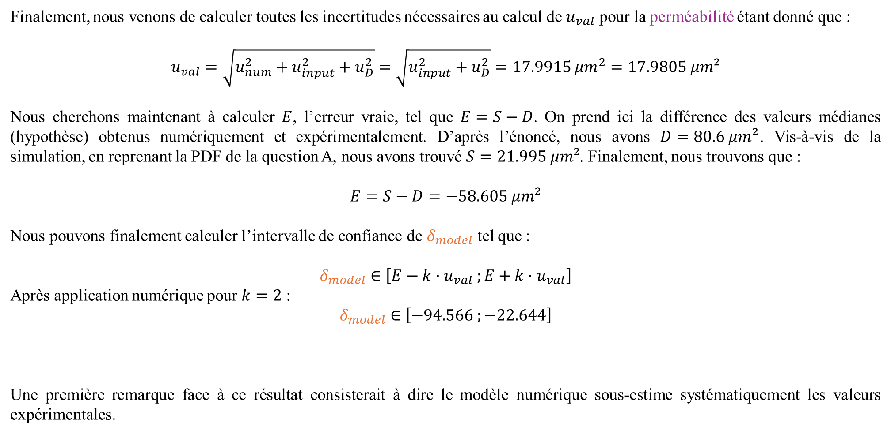
QUESTION D & E
Finalement, nous venons de calculer toutes les incertitudes nécessaires au calcul de $u_{val}$ pour la perméabilité étant donné que :
$$u_{val}=\sqrt{u_{num}^{2}+u_{input}^{2}+u_{D}^{2}}=\sqrt{u_{input}^{2}+u_{D}^{2}}=17.9915 μm^{2}=17.9805 μm²$$
Nous cherchons maintenant à calculer $E$, l’erreur vraie, tel que $E=S−D$. On prend ici la différence des valeurs médianes (hypothèse) obtenus numériquement et expérimentalement. D’après l’énoncé, nous avons $D=80.6 μm²$. Vis-à-vis de la simulation, en reprenant la PDF de la question A, nous avons trouvé $S=21.995 μm²$. Finalement, nous trouvons que :
$$E=S−D=−58.605 μm²$$
Nous pouvons finalement calculer l’intervalle de confiance de $δ_{model}$ tel que :
$$δ_{model}∈\left[E−k∙u_{val} ;E+k∙u_{val}\right]$$
Après application numérique pour $k=2$ :
$$δ_{model}∈\left[−94.566 ;−22.644\right]$$
Une première remarque face à ce résultat consisterait à dire le modèle numérique sous-estime systématiquement les valeurs expérimentales.

Slide 11

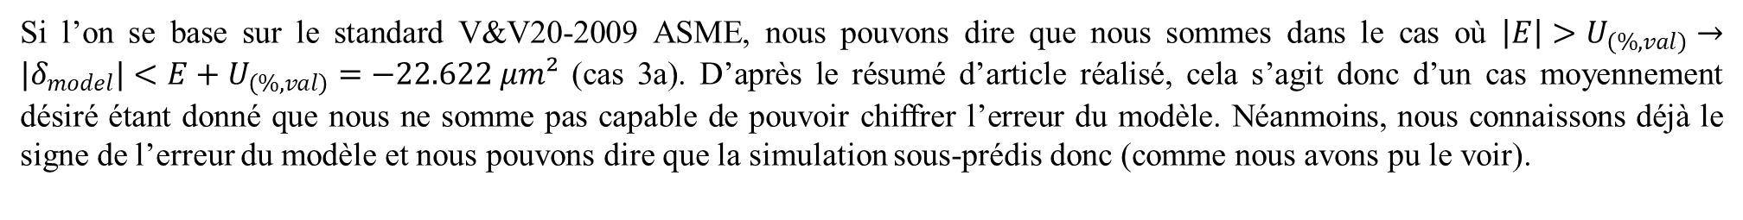



QUESTION E
Si l’on se base sur le standard V&V20-2009 ASME, nous pouvons dire que nous sommes dans le cas où $\left|E\right|>U_{\left(\%, val\right)}→{|δ}_{model}|<E+U_{\left(\%, val\right)}=−22.622 μm²$ (cas 3a). D’après le résumé d’article réalisé, cela s’agit donc d’un cas moyennement désiré étant donné que nous ne somme pas capable de pouvoir chiffrer l’erreur du modèle. Néanmoins, nous connaissons déjà le signe de l’erreur du modèle et nous pouvons dire que la simulation sous-prédis donc (comme nous avons pu le voir).
$$E=S−D$$
$$E=−58.605 μm²$$
$$SRQ$$
$$U_{\left(\%, val\right)}=35,96101 μm²$$
$$δ_{model}∈\left[−94.566 ;−22.644\right]$$

Slide 13
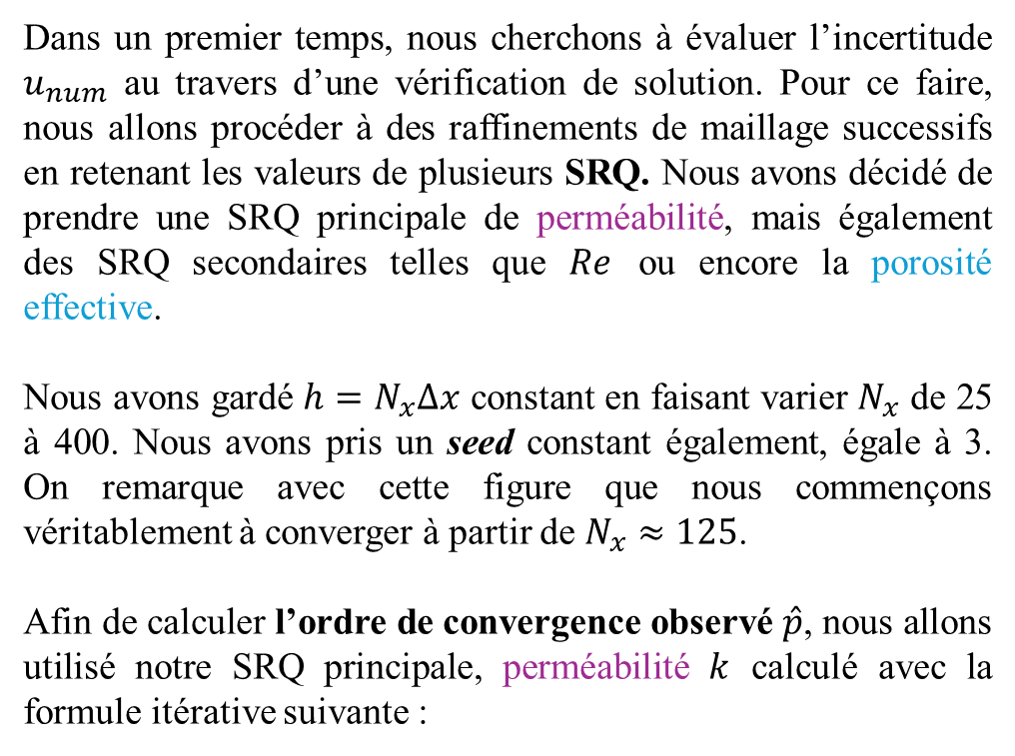
QUESTION A
Dans un premier temps, nous cherchons à évaluer l’incertitude $u_{num}$ au travers d’une vérification de solution. Pour ce faire, nous allons procéder à des raffinements de maillage successifs en retenant les valeurs de plusieurs SRQ. Nous avons décidé de prendre une SRQ principale de perméabilité, mais également des SRQ secondaires telles que $Re$ ou encore la porosité effective.
Nous avons gardé $h=N_{x}∆x$ constant en faisant varier $N_{x}$ de 25 à 400. Nous avons pris un seed constant également, égale à 3. On remarque avec cette figure que nous commençons véritablement à converger à partir de $N_{x}≈125$.
Afin de calculer l’ordre de convergence observé $\hat{p}$, nous allons utilisé notre SRQ principale, perméabilité $k$ calculé avec la formule itérative suivante :
$${\hat{p}}^{k+1}=\frac{ln⁡\left[\left(r_{12}^{{\hat{p}}^{k}}−1\right)\frac{f_{3}−f_{2}}{f_{2}−f_{1}}+r_{12}^{{\hat{p}}^{k}}\right]}{ln⁡\left(r_{12}r_{23}\right)}$$
On obtient un résultat convergé après 398 itérations de $\hat{p}=1.443$ ce qui est éloigné de l’ordre formel théorique attendu. Néanmoins, comme on le voit sur la figure, même pour des maillages très fin, les résultats fluctuent encore de manière importante ce qui selon nous, empêche un résultat proche de $p_{f}=2$.

Slide 14
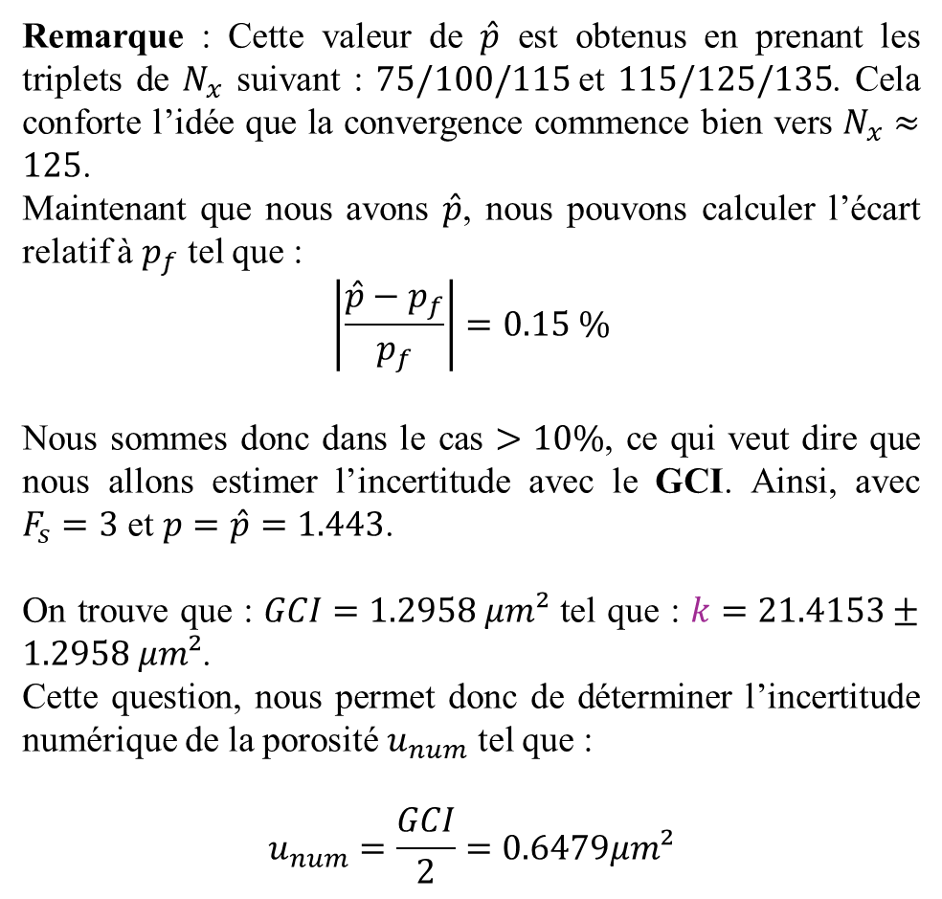
QUESTION A
Remarque : Cette valeur de $\hat{p}$ est obtenus en prenant les triplets de $N_{x}$ suivant : $75/100/115$et $115/125/135$. Cela conforte l’idée que la convergence commence bien vers $N_{x}≈125$.
Maintenant que nous avons $\hat{p}$, nous pouvons calculer l’écart relatif à $p_{f}$ tel que :
$$\left|\frac{\hat{p}−p_{f}}{p_{f}}\right|=0.15 \%$$
Nous sommes donc dans le cas $>10\%$, ce qui veut dire que nous allons estimer l’incertitude avec le GCI. Ainsi, avec $F_{s}=3$ et $p=\hat{p}=1.443$.
On trouve que : $GCI=1.2958 μm²$ tel que : $k=21.4153±1.2958 μm²$.
Cette question, nous permet donc de déterminer l’incertitude numérique de la porosité $u_{num}$ tel que :
$$u_{num}=\frac{GCI}{2}=0.6479μm²$$
Remarque : Concernant la porosité, cette dernière est hardcodée à $0.9$ dans le script. Néanmoins, comme renvoyée par la fonction LBM, ce n’est pas exactement cette valeur qui est obtenue une fois le maillage généré.
La convergence asymptotique nous a montré la valeur de la porosité tend vers 0,9 avec le raffinement du maillage.
Script : MMC.m

Slide 15
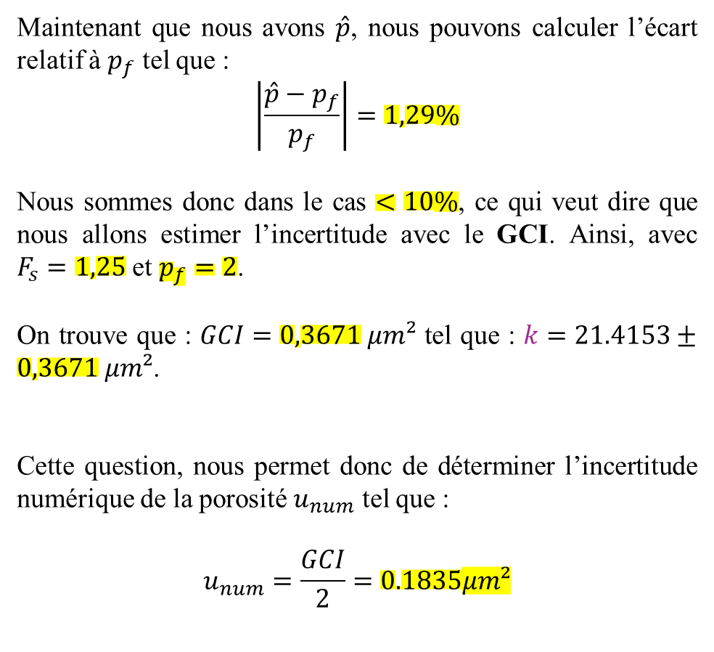
QUESTION A
Maintenant que nous avons $\hat{p}$, nous pouvons calculer l’écart relatif à $p_{f}$ tel que :
$$\left|\frac{\hat{p}−p_{f}}{p_{f}}\right|=1,29\%$$
Nous sommes donc dans le cas $<10\%$, ce qui veut dire que nous allons estimer l’incertitude avec le GCI. Ainsi, avec $F_{s}=1,25$ et $p_{f}=2$.
On trouve que : $GCI=0,3671 μm²$ tel que : $k=21.4153±0,3671 μm²$.
Cette question, nous permet donc de déterminer l’incertitude numérique de la porosité $u_{num}$ tel que :
$$u_{num}=\frac{GCI}{2}=0.1835μm²$$
Remarque : Concernant la porosité, cette dernière est hardcodée à $0.9$ dans le script. Néanmoins, comme renvoyée par la fonction LBM, ce n’est pas exactement cette valeur qui est obtenue une fois le maillage généré.
La convergence asymptotique nous a montré la valeur de la porosité tend vers 0,9 avec le raffinement du maillage.
Script : MMC.m

Slide 16

QUESTION E
Si l’on se base sur le standard V&V20-2009 ASME, nous pouvons dire que nous sommes dans le cas où $\left|E\right|>U_{\left(\%, val\right)}→{|δ}_{model}|<E+U_{\left(\%, val\right)}=−22.622 μm²$ (cas 3a). D’après le résumé d’article réalisé, cela s’agit donc d’un cas moyennement désiré étant donné que nous ne somme pas capable de pouvoir chiffrer l’erreur du modèle. Néanmoins, nous connaissons déjà le signe de l’erreur du modèle et nous pouvons dire que la simulation sous-prédis donc (comme nous avons pu le voir).
$$E=S−D$$
$$E=−58.605 μm²$$
$$SRQ$$
$$U_{\left(\%, val\right)}=35.983 μm²$$
$$δ_{model}∈\left[−94.588 ;−22.622\right]$$

